Slide 1

Statistik Subnasional
PARLIMEN DAN DUN
PARLIMEN TASEK GELUGOR
Pemakluman / Announcement:
Jabatan Perangkaan Malaysia sedang menjalankan Survei Pendapatan, Perbelanjaan Isi Rumah dan Kemudahan Asas (HIES/BA) 2022 bermula dari 1 Januari 2022 sehingga 31 Disember 2022. Jabatan ini amat menghargai kerjasama daripada responden yang terpilih untuk memberikan maklumat kepada pegawai DOSM serta menjayakan survei ini. Sila layari www.dosm.gov.my untuk maklumat lanjut.
The Department of Statistics Malaysia is conducting the Household Income, Expenditure and Basic Amenities Survey (HIES/BA) 2022 from 1st January 2022 until 31st December 2022. The Department gratefully acknowledges the co-operation provided by the selected respondents to share the information to DOSM’s officer’s and making the survey a success. Please visit www.dosm.gov.my for further information.
Dimaklumkan bahawa Kerajaan Malaysia telah mengisytiharkan Hari Statistik Negara (MyStats Day) pada 20 Oktober setiap tahun. Tema sambutan MyStats Day adalah “Connecting the world with data we can trust”
Please be informed that the Government of Malaysia has declared National Statistics Day (MyStats Day) on October 20 each year. MyStats Day theme is
“Connecting the world with data we can trust”
PULAU PINANG
JABATAN PERANGKAAN MALAYSIA
DEPARTMENT OF STATISTICS MALAYSIA

Slide 2
Diterbitkan dan dicetak oleh / Published and printed by:
Jabatan Perangkaan Malaysia
Department of Statistics, Malaysia
Blok C6, Kompleks C,
Pusat Pentadbiran Kerajaan Persekutuan
62514 Putrajaya, MALAYSIA
Tel.
Faks
Portal
:
:
:
03-8885 7000
03-8888 9248 https://www.dosm.gov.my
Facebook/Twitter/Instagram: StatsMalaysia
Emel / Email
: info@dosm.gov.my (pertanyaan umum / general enquiries)
data@dosm.gov.my (pertanyaan & permintaan data / data request & enquiries)
Harga/ Price: RM25.00
Diterbitkan pada Februari 2022/ Published on February 2022
Hakcipta terpelihara/ All rights reserved.
Tiada bahagian daripada terbitan ini boleh diterbitkan semula, disimpan untuk pengeluaran atau ditukar
dalam apa-apa bentuk atau alat apa jua pun kecuali setelah mendapat kebenaran daripada Jabatan
Perangkaan Malaysia.
Pengguna yang mengeluarkan sebarang maklumat dari terbitan ini sama ada yang asal atau diolah
semula hendaklah meletakkan kenyataan berikut:
“Sumber : Jabatan Perangkaan Malaysia”.
No part of this publication may be reproduced or distributed in any form or by any means or stored in data
base without the prior written permission from Department of Statistics, Malaysia.
Users reproducing content of this publication with or without adaptation should quote the following:
“Source : Department of Statistics, Malaysia.”
ISBN 978-967-0009-27-8

Slide 3

KATA PENGANTAR
Statistik Subnasional Parlimen dan Dewan Undangan Negeri (DUN), Tasek Gelugor merupakan penerbitan statistik ekonomi dan sosial komprehensif dengan liputan sehingga ke peringkat Parlimen Tasek Gelugor.
Penerbitan ini diterbitkan julung kali sempena Banci Penduduk dan Perumahan 2020. Secara umumnya, statistik dalam penerbitan ini meliputi statistik sosioekonomi yang terdiri daripada indikator maklumat asas; penduduk; perumahan; guna tenaga; pendapatan isi rumah; pendidikan; kesihatan; kemiskinan; keselamatan awam; internet dan media sosial dan kemudahan asas. Bilangan pertubuhan/syarikat perniagaan mengikut sektor ekonomi dan pertubuhan/syarikat perniagaan yang beroperasi di kawasan ini seperti stesen minyak, tadika swasta, kedai dobi, kedai runcit, bengkel kereta dan klinik gigi juga dimuatkan di dalam penerbitan ini. Penerbitan ini akan terus dikemaskini dan menjadi rujukan penting dalam pelaksanaan keputusan, input kepada penggubalan dasar, pemantauan dan penilaian keberkesanan program pembangunan negara serta penyelidikan.
Penerbitan ini terbahagi kepada dua jenis sumber data. Sumber pertama memaparkan statistik yang diperoleh berdasarkan data primer dari Jabatan Perangkaan Malaysia seperti Banci Penduduk dan Perumahan 2020 dan lain-lain banci dan survei di Jabatan. Manakala, sumber kedua merupakan statistik yang diperoleh daripada sumber pentadbiran yang dikumpul oleh Kementerian/Jabatan /Agensi lain di Malaysia.
Jabatan Perangkaan Malaysia merakamkan setinggi-tinggi penghargaan kepada semua pihak yang telah menyumbang secara langsung atau tidak langsung dalam menjayakan penerbitan ini. Semoga penerbitan ini dapat meningkatkan ketersediaan data sosial dan ekonomi yang berkaitan di peringkat lokaliti dan menyumbang ke arah pembangunan negara yang lestari dan maju. Setiap maklum balas dan cadangan daripada semua pihak untuk penambahbaikan penerbitan ini pada masa hadapan amatlah dihargai.
DATO’ SRI DR. MOHD UZIR MAHIDIN
Ketua Perangkawan Malaysia
Februari 2022

Slide 4
KANDUNGAN
Muka Surat
i
v
1
Kata Pengantar……………………………………………………………
Latar Belakang dan Tempat Menarik ………………………………..
Sepintas Lalu Sosioekonomi…………………………………………….
Statistik terpilih sosioekonomi
Indikator Sosial
Maklumat Asas
Penduduk
Perumahan
Guna Tenaga
Pendapatan Isi Rumah
Pendidikan
Kesihatan
Kemiskinan
Keselamatan Awam
Internet dan Media Sosial
Kemudahan Asas
3
5-7
9
11
13
15
17
19-22
23
25
27
Indikator Ekonomi
Pertubuhan
29-30

Slide 5
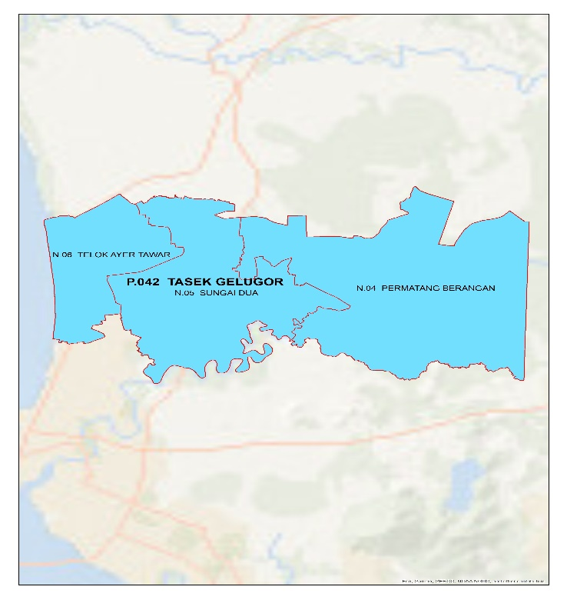
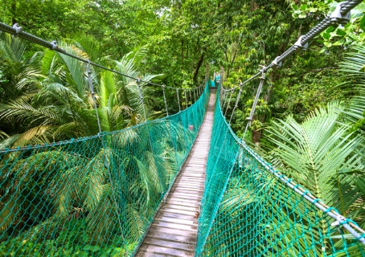
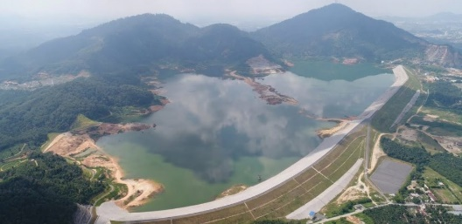
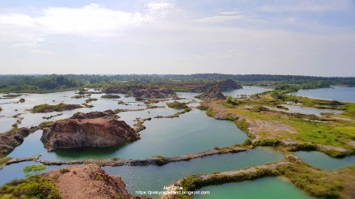
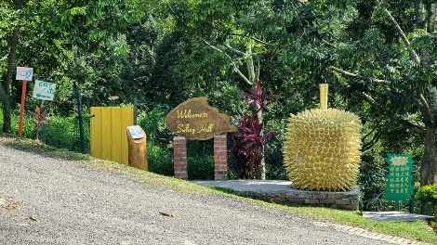
LATAR
BELAKANG
DAN
TEMPAT
MENARIK DI PARLIMEN TASEK GELUGOR, PULAU PINANG
Tasek Gelugor ialah sebuah kawasan persekutuan di daerah Sebarang Perai Utara, Pulau Pinang, Malaysia yang mempunyai wakil di Dewan Rakyat dengan kod P.042. Kawasan Parlimen ini mula dipertandingkan pada 1986 dan memberi mandat kepada seorang ahli Dewan Rakyat di Parlimen Malaysia mengikut sistem undian terbanyak. Ia terletak dalam 3 wilayah atau DUN, iaitu Permatang Berangan, Sungai Dua dan Telok Ayer Tawar.
Tasek Gelugor bersempadan dengan pekan Pinang Tunggal di utara, Kubang Semang di selatan, Padang Serai, Kedah di timur dan Teluk Air Tawar di barat. Dari sumber yang boleh dipercayai nama Tasek Gelugor diperoleh berdasarkan sebuah tasik yang terjadi akibat limpahan air sungai yang menjadi tasik. Ketika itu terdapat banyak pokok gelugor di kawasan tasik berkenaan. Tasek Gelugor adalah sebuah kawasan yang terdiri daripada pekan Tasek Gelugor dan berpuluh-puluh kampung di sekitarnya. Antara kampung-kampung tersebut ialah Kampung Permatang Manggis, Kampung Pokok Tampang, Kampung Pengkalan Batu, Kampung Air Melintas Kecil, Kampung Permatang Berangan dan lain-lain
Salah satu mercu tanda di Tasek Gelugor ialah Frog Hills. Frog Hills merupakan bekas tapak perlombongan bijih timah yang ditinggalkan.
Kampung-kampung dalam kawasan Tasek Gelugor adalah kampung-kampung tradisional yang wujud sejak sebelum merdeka. Kini, Tasek Gelugor telah menjadi sebuah bandar kecil yang kian maju, beberapa taman perumahan telah wujud disekitarnya. Melalui Lebuh Raya Utara Selatan, Tasek Gelugor boleh diakses melalui susur keluar Sungai Dua sekiranya daripada Kuala Lumpur dan Ipoh; dan susur keluar Bertam sekiranya daripada Bukit Kayu Hitam

